Slide 1
Kurs 5. Bruk av vilkår. Kontrollerbare vedtak.
God morgen og velkommen.
Gøril Einarsen, seniorrådgiver miljøavdelingen

Slide 2
Teknisk informasjon
Kamera og mikrofon av
Kurset blir filmet
Still spørsmål i chat

Slide 3
Agenda
09:00 – 09.20 Innledning ved Gøril Einarsen, Statsforvalteren 09.20 – 09.50 Kontrollerbare vedtak v/ Jim Hugo Hansen (reinpolitiet) og Kjetil Letto (fjelltjenesten, Statskog) 09.50 – 10. 10 Erfaringer fra Nordreisa kommune v/ Hanne Henriksen og Lise Brekmoe
10.10– 10.25 Pause
10. 25– 10.55 Motorferdsel.no v/ Aleksander Øines
10. 55 – 11.00 Avslutning v/ Gøril Einarsen

Slide 4
Grunnlag før saksbehandling
Lovens formål, utredningsplikt,
juridisk metode
Forvaltningsloven – krav tel begrunnelse
Vurdere skader og ulemper
Bruke naturmangfoldlovens prinsipper

Slide 5
Resultatet av en slik vurdering?
Avslag
Endring av kjørerute
Strengere vilkår
Begrenset antall turer
Begrenset kjøreperioder
Osv..
Ingen har krav på dispensasjon, kommunene har stort skjønnsom til å sette vilkår. HUSK begrunnelse!
Báhccavuona suohkan/ Balsfjord kommune, Lise Sundelin

Slide 6
Vilkår – nf § 7
I følge § 7 sies det at «For tillatelse etter § 5, § 5a, § 5b og § 6 kan det settes vilkår, bl.a. om at kjøring skal skje etter angitte traseer. Tillatelsen kan tidsbegrenses.»

Slide 7
NML § 12 – Miljøforsvarlige teknikker, driftsmetoder og lokalisering
Rundskriv T-6/09:
Bestemmelsen gjelder valg av driftsmetode, teknikk eller lokalisering ”for å unngå eller begrense skader” på naturmangfoldet, jf. § 12.
Kommunen må vurdere hvilken løsning med hensyn til f.eks. hva slags bruk av motorkjøretøy, tidspunkt, hvilken lokalisering som gir minst skade osv. som etter en samlet vurdering gir de beste samfunnsmessige resultatene.
Henger sammen med NML § 11 – Velge de beste løsningene for naturmangfoldet, selv om dette kan medføre noe ulempe eller økte kostnader for søker.

Slide 8
For å ta vare på natur, dyreliv og folk
Eksempler på vilkår:
Kartfeste kjøretrase, (alternativet svært god beskrivelse av kjørerute). For å kanalisere ferdsel gjennom bestemte løyper/traseer/ unngå sårbar natur
Antall turer – kjørebok. Gjelder kjøring kun èn dag, kanskje ikke behov for kjørebok…
Tidsbegrensning (dag, årstid mv)
Fjelltjenesten, Statskog

Slide 9
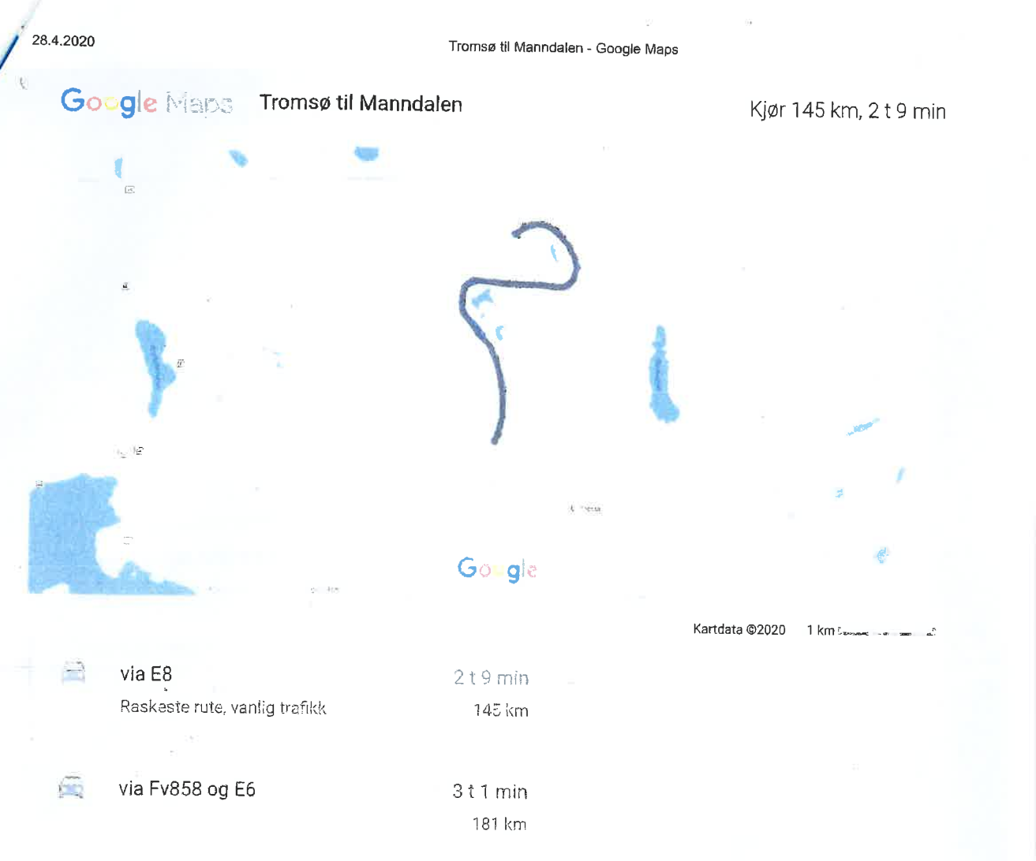

Slide 10
Eksempler på vilkår forts.
Når kan personen kjøre?
Informasjon om at det også er behov for grunneiers samtykke
Spesielle vilkår for enkeltpersoner må begrunnes godt (likebehandling)
dispensasjonen kan trekkes tilbake midlertidig av hensyn til reindrift, naturmangfold, sikkerhet mv.
Lise Sundelin

Slide 11
Unngå skader og ulemper – 3 nivåer
Saksbehandling: God vurdering av mulige skader og ulemper før vedtak fattes.
Vilkår: Vilkår som begrenser sannsynligheten for at fare for skader/ulemper oppstår, herunder også at dispensasjonen kan trekkes midlertidig tilbake.
Omgjøring: Sikkerhetsventil dersom det oppstår forhold som ikke har vært vurdert på vedtakstidspunktet/akutte hendelser mv. – omgjøring etter fvl. § 35 femte ledd.

Slide 12
Mål
lovlige og kontrollerbare vedtak i alle kommuner
Tre typer vedtak i dag:
Lovlige og kontrollerbare vedtak
Lovlige, men ikke kontrollerbare vedtak
Kontrollerbare, men ikke lovlige vedtak

Slide 13
Motorforum
Kontrollerbare vedtak
Jan Harald Tomassen

Slide 14
Kildal, Nordreisa kommune. Gøril Einarsen

Slide 15
Veiledning
Samarbeid
Praksis
Opplæring av/for:
- politisk utvalg
- ansatte
- innbyggere
Tydelig
Høyt kunnskapsnivå
Integritet
Tålmodighet
Grundighet
åpenhet
Politisk utvalg - adminstrasjon
Respekt
Rolleklarhet
Trygghet
Kontrollmyndigheter
Utfordrer og spør Statsforvalter
Samarbeid med nærliggende kommuner
Målrettet
Langsiktig
Endring over tid
Politisk forankret
Bit for bit
Endringsvillig

Slide 17
Oppsummering og avrunding
Kårvikdalen, Ringvassøya, Tromsø/Karlsøy kommune

Slide 18
Foreløpige (kurs)planer vår 2021
April
Gjennomgang av vedtak
Første kommune til mølla!
Lage nye kurs/veiledningsmateriell
Annet: vårforbud/skuterløyper/veiledning/klage
Mai
Nettkurs nf §§ 5b og 5c
Klima og miljødepartementet og Miljødirektoratet kommer – kommer du?
Juni
Nettkurs barmarkskjøring
Høst
Oppstart fysiske, regionale samlinger (hvis korona vil)

Slide 19
Her finner dere presentasjoner/opptak:
Trykk her for å få Statsforvalterens nyheter om motorferdsel på e-post
God påske!
https://www.statsforvalteren.no/troms-finnmark/miljo-klima/motorferdsel/kurs-for-kommunene/
Si ifra – bruk evalueringskjema!
Del informasjonen om nettkursene i egen organisasjon!
Lapsk Vallhund, på lille Blåmann, Tromsø kommune

Slide 20
Takk for deltakelse!
Takk for oss og på gjensyn!
Gøril Einarsen
Seniorrådgiver Miljøavdelingen
fmtrgei@statsforvalteren.no
77 64 21 13

